Slide 1

✠VUI HỌC KINH THÁNH✠
AI YÊU
MẾN THẦY
SẼ GIỮ
LỜI THẦY
CHÚA NHẬT XVI THƯỜNG NIÊN - NĂM B

Slide 2
KẾT THÚC TIN MỪNG CHÚA GIÊ-SU KI-TÔ
THEO THÁNH MÁC-CÔ
Khi ấy, các Tông Đồ tụ họp chung quanh Đức Giê-su, và kể lại cho Người biết mọi việc các ông đã làm, và mọi điều các ông đã dạy.

Slide 3
Người bảo các ông : “Anh em hãy lánh riêng ra đến một nơi thanh vắng mà nghỉ ngơi đôi chút.”

Slide 4
Quả thế, kẻ lui người tới quá đông, nên các ông cũng chẳng có thì giờ ăn uống nữa.

Slide 5
Vậy, thầy trò xuống thuyền đi lánh riêng ra một nơi hoang vắng.

Slide 6
Thấy các ngài ra đi, nhiều người hiểu ý, nên từ khắp các thành, họ cùng nhau theo đường bộ chạy đến nơi, trước cả các ngài.

Slide 7
Ra khỏi thuyền, Đức Giê-su thấy một đám người rất đông thì chạnh lòng thương, vì họ như bầy chiên không người chăn dắt.

Slide 8
Và Người bắt đầu dạy dỗ họ nhiều điều. Đó là Lời Chúa

Slide 9

HÃY
TÌM
KIẾM
NƯỚC
CHÚA
TRƯỚC
MỌI
SỰ
NGƯỜI
SẼ
LO
CHO
TÌM Ô CHỮ

Slide 10
1
Đ | Ế | N | M | Ộ | T | N | Ơ | I
 |  | Q | U | Á | Đ | Ô | N | G
 | C | Á | C | T | Ô | N | G | Đ | Ồ
 | Đ | I | T | H | U | Y | Ề | N
 |  | Đ | Ư | Ờ | N | G | B | Ộ
2
3
4
5
3. NHỮNG AI ĐÃ TỤ HỌP QUANH ĐỨC GIÊ-SU ĐỂ KỂ CHO NGÀI VỀ NHỮNG HOẠT ĐỘNG CỦA MÌNH ?
5. NHIỀU NGƯỜI ĐÃ CHẠY ĐẾN NƠI, TRƯỚC CẢ THẦY TRÒ ĐỨC GIÊ-SU BẰNG CÁCH NÀO ?
1. “CHÍNH ANH EM HÃY LÁNH RIÊNG RA … … … THANH VẮNG MÀ NGHỈ NGƠI ĐÔI CHÚT”.
4. ĐỨC GIÊ-SU VÀ CÁC MÔN ĐỆ LÁNH RA MỘT NƠI HOANG VẮNG BẰNG CÁCH NÀO ?
2. CÁC TÔNG ĐỒ CHẲNG CÓ THỜI GIỜ ĐỂ ĂN UỐNG NỮA, VÌ KẺ LUI NGƯỜI TỚI THẾ NÀO ?

Slide 11
Đ | Ế | N | M | Ộ | T | N | Ơ | I
 |  | Q | Ụ | Á | Đ | Ô | N | G
 | C | Á | C | T | Ô | N | G | Đ | Ồ
 | Đ | I | T | H | U | Y | Ề | N
 |  | Đ | Ử | Ờ | N | G | B | Ộ

Slide 12
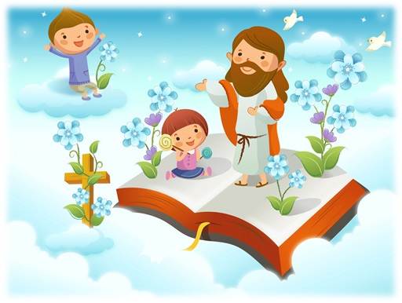
Học với Giê-su - Học cùng Giê-su
TRẮC NGHIỆM

Slide 13
1. THẦY TRÒ LÁNH RA NƠI HOANG VẮNG BẰNG CÁCH GÌ ?
A
  Đi bộ.
B
  Đi thuyền.
B
  Đi thuyền.
C
  Cỡi lừa
D
  Cùng đi với đám đông
Đáp án

Slide 14
2. NHÌN THẤY ĐÁM ĐÔNG, ĐỨC GIÊ-SU CÓ TÂM TÌNH GÌ ?
A
  Hân hoan
B
  Xao xuyến
C
  Chạnh lòng thương
C
  Chạnh lòng thương
D
  Lo lắng
Đáp án

Slide 15
3. ĐỨC GIÊ-SU NÓI ĐÁM ĐÔNG NHƯ BẦY CHIÊN THẾ NÀO ?
A
A
  Không người chăn dắt
  Không người chăn dắt
B
  Được chăn dắt
C
  Bơ vơ
D
  Hoang dã
Đáp án

Slide 16
4. KHI NHÌN THẤY ĐÁM ĐÔNG,
ĐỨC GIÊ-SU BẮT ĐẦU LÀM GÌ ?
A
  Dạy dỗ họ nhiều điều
B
  Trừ quỷ cho họ
C
C
  Dạy dỗ họ nhiều điều
  Dạy dỗ họ nhiều điều
D
  Cả a, b và c đúng.
Đáp án

Slide 17

THIẾU NHI YÊU CHÚA
Thiếu nhi làm gì để
thực hành
Lời Chúa dạy?

